Slide 1


Slide 2

Rapport du président
Assemblée générale annuelle (AGA)
Le 2 mars 2017
Eric Cormier
Président

Slide 3
Le CA 2016-2017
Président : Eric Cormier
Vice-présidente: Melissa Bastarache
Trésorière : Stéphanie LeBreton, Sylvie Poirier (par intérim)
Secrétaire : Basile Roussel
Conseiller(ère)s : Sylvie Poirier, Xavier Bériault, Jasmin Cyr, Marie-Hélène Eddie (par intérim)

Slide 4

ACTIVITÉS 2016-2017
Assemblée générale annuelle (AGA)
  Le mercredi 17 février 2016
  26 participants
  Tous les postes ont été comblés
Cabane à sucre – Bean Town Ranch
  Le dimanche 13 mars 2016
  68 participants
  Moins grande participation que l’année précédente (91 participant en 2015)

Slide 5
ACTIVITÉS 2016-2017
  5 à 7 au Royal Oak (Laurier Est, Ottawa)
      Le 22 janvier 2016
      40 participants
      Tentative d’un 5 à 7 le vendredi; fut un grand succès
  6 à 8 au Brasseurs du Temps (Gatineau)
    Le jeudi 7 avril 2016
    25 participants

Slide 6
ACTIVITÉS 2016-2017
  5 à tard au Heart and Crown
      Le vendredi 13 mai 2016
      30 participants
  5 à tard au Royal Oak (Laurier Est, Ottawa)
      Le vendredi 14 octobre 2016
      35 participants
  5 à 7 au Brasseurs du Temps (Gatineau)
    Le jeudi 23 février 2017
    15 participants

Slide 7

ACTIVITÉS 2016-2017

Slide 8

ACTIVITÉS 2016-2017
11e Souper au homard de l’AARCN
  Le samedi 4 juin 2016
  Palais des congrès de Gatineau
  260 participants, en baisse de l’année précédente (320) mais tout de même un bon taux de participation
  Environ 20 bénévoles
  Vente de billets en ligne

Slide 9
11e SOUPER AU HOMARD
Cauchemar de homard...
Au cours de la semaine précédant le souper:
Impossible d’avoir le homard auprès du fournisseur habituel dû à une erreur de communication
Après peine et misère, suffisamment de homard (800 lbs) trouvé chez un grossiste de la région
Toutefois le homard doit être cuit
Coordonne avec les responsables du Palais des congrès qui nous garantissent qu’ils peuvent cuire le homard

Slide 10
11e SOUPER AU HOMARD
SAUF QUE…
Le chef de la cuisine du Palais des congrès, qui compte plus de 15 ans d’expérience, semble oublier comment cuire un homard correctement.

Slide 11
11e SOUPER AU HOMARD
Règlement…
Les membres du CA écrivent une lettre à la compagnie qui appartient le Palais des congrès de Gatineau, demandant un règlement à l’amiable de 22,246.83 $
La compagnie accepte le règlement et offre la salle gratuitement pour 2017
Le CA décide de rembourser le participants pour les homards non cuits

Slide 12
ACTIVITÉS 2016-2017
Bilan du 11e Souper au homard – ne comptant pas le règlement à l’amiable
  Résultat financier toujours en baisse :
    Coût du homard de plus en plus élevé;
    Coût élevé de la salle;
    Absence d’anciens commanditaires et difficulté d’en recruter des nouveaux;
    Investissement dans spectacle et animation.
    Solutions proposées l’an dernier
      Campagne de commandites plus agressive;
      Négociation avec le Palais des congrès pour meilleur prix ou % de la vente d’alcool;
      Augmenter le prix des billets.

Slide 13
FUTUR DU SOUPER AU HOMARD?

Slide 14
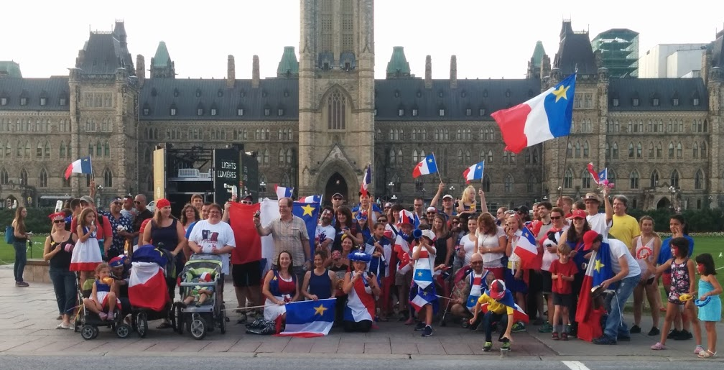
FÊTE NATIONALE DE L’ACADIE

Slide 15
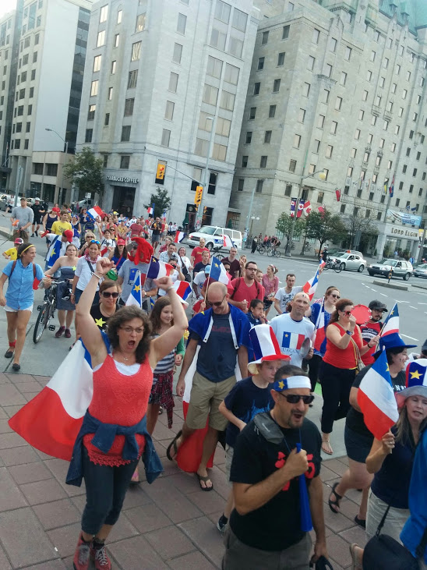
FÊTE NATIONALE DE L’ACADIE
  Tintamarre et soirée au Café Nostalgica
    Trajet: Colline du Parlement jusqu’à l’Université d’Ottawa
    Plus de 150 participants au tintamarre
    Pas de musicien en fin de soirée cette année

Slide 16
ACTIVITÉS 2016-2017
  Épluchette de blé d’inde
    Le samedi 10 septembre 2016
    Parc du Lac Leamy
    Trentaine de participants
    Faible participation en raison de la pluie
    Offert les hot-dogs et boissons gratuitement

Slide 17
ACTIVITÉS 2016-2017
  Brunch de Noël
    Le dimanche 11 décembre 2016
    Mill St. Brew Pub (Ottawa)
    35 participants
    Participation similaire à l’an dernier
    Formule « brunch » beaucoup plus efficace que le souper

Slide 18
ACTIVITÉS 2016-2017
  Conférences Point de mire en Acadie
    Mireille McLaughlin le 25 février 2016
    Julien Massicotte le 1er avril 2016
    Clint Bruce le 12 octobre 2016
    Richard Saillant le 24 novembre 2016
    Annette Boudreau le 19 janvier 2017
    Kevin Arseneau le 2 mars 2017

Slide 19
BOURSE D’ÉTUDE
Pas de bourse en 2016 en raison de l’incertitude financière en début d’année
  À reprendre cette année
  Augmenter la bourse?

Slide 20
MEMBRIÉTÉ 2016-2017
Environ 55 membres
Baisse considérable au cours des dernières années
Créer plus de mesures incitatives?

Slide 21
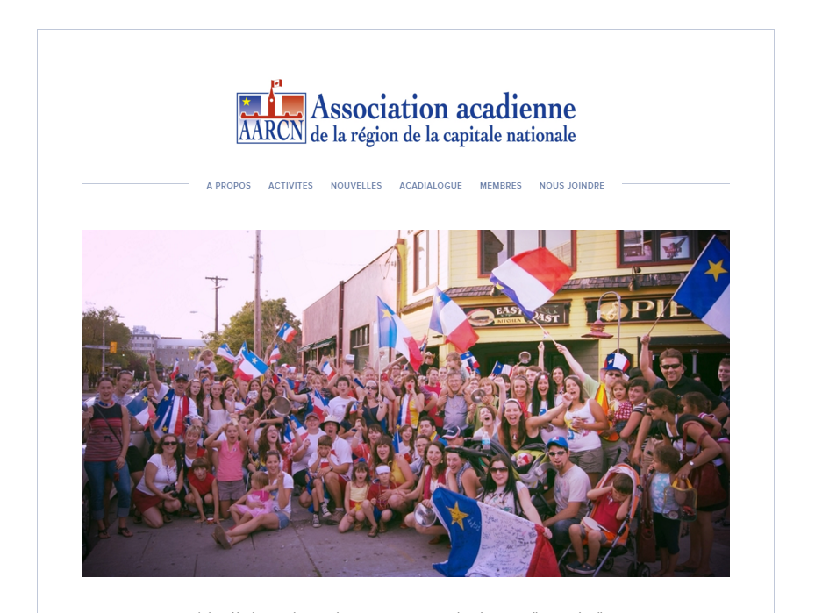
LES DOSSIERS
Site Web
  Nouveau site actif depuis mars 2016
  Plus de contenu (archives, achats en ligne, etc.)
  Peu dispendieux (environ 150$ par année)

Slide 22

LES DOSSIERS
Acadialogue
  Nouveau look; format condensé
  Plateforme Mailchimp (gratuite)
  Publication moins fréquente
Difficulté à rejoindre les membres
  Facebook est limité
  Autres plateformes? (Instagram, Twitter)

Slide 23
LES DOSSIERS
Méthode de payement pour les activités :
  Paiement à partir du site web fonctionne bien
  Frais d’environ 5% des achats
  Lecteur de carte de crédit?
Comment dépenser/investir nos fonds?
  Plus de fonds que jamais – environ 33,000$
  Plus d’activités? Activités de plus grande envergure? Est-ce utile?
  Créer un fond de réserve?

Slide 24
LES DOSSIERS
Le 15 août dans le cadre des activités du 150e
  Suggestion de Patrimoine canadien d’organiser une grande activité à Ottawa
  Financement substantiel possible
  Peut créer des partenariats, mais le projet serait géré par l’AARCN
  Possible de générer un revenu
  Pour et contre?

Slide 25
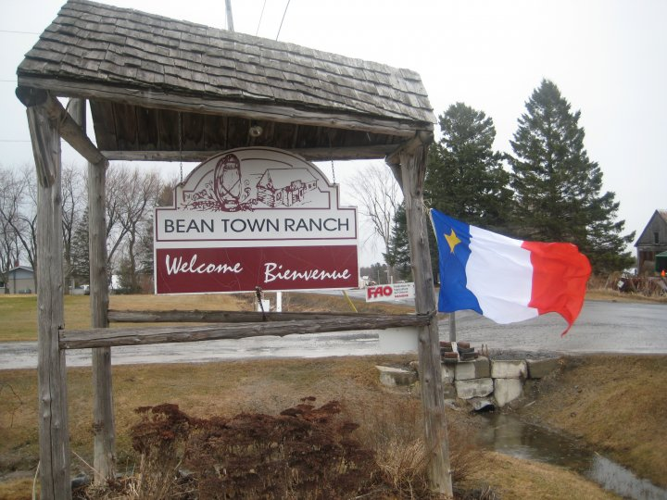
ACTIVITÉS À VENIR…
Brunch à la cabane à sucre : le dimanche 12 mars 2016 à 11h45 au Bean Town Ranch
Souper au homard : à déterminer
Festivités et tintamarre du 15 août
La suite à déterminer par le prochain CA!

Slide 26
REMERCIEMENTS

